Slide 1

RT-MQTT
Студент группы K4110c Доронин Дмитрий

Slide 2
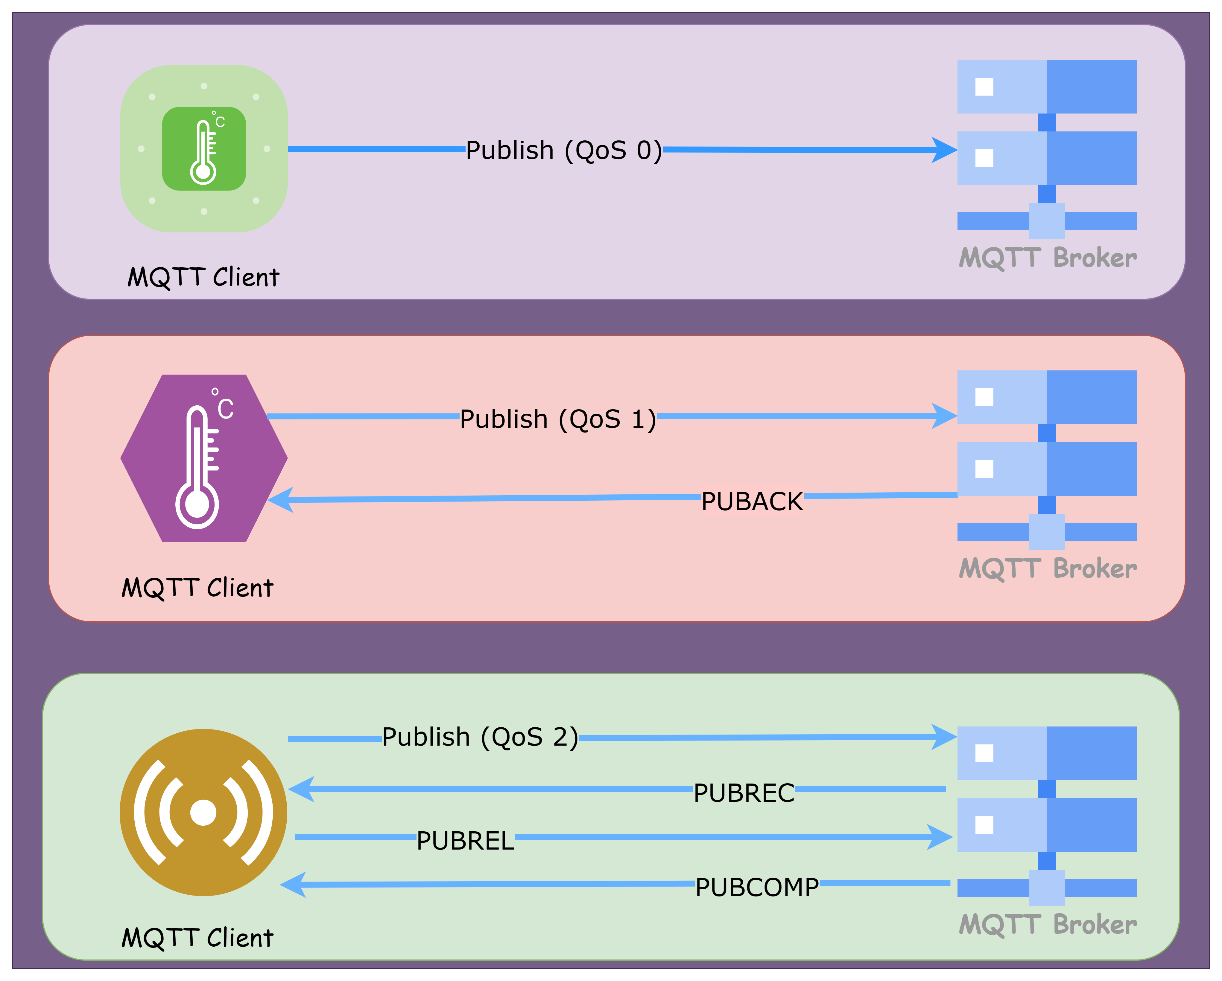

MQTT

Slide 3
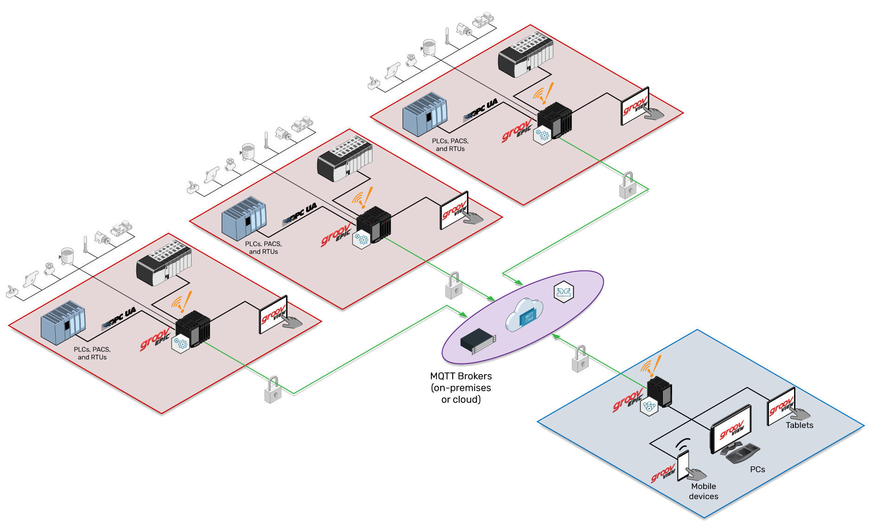
MQTT Применение

Slide 4
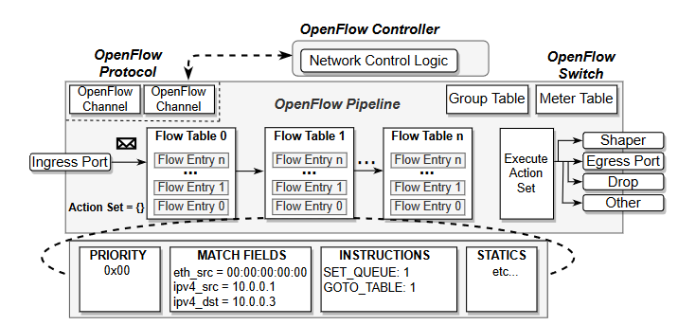
Openflow

Slide 5
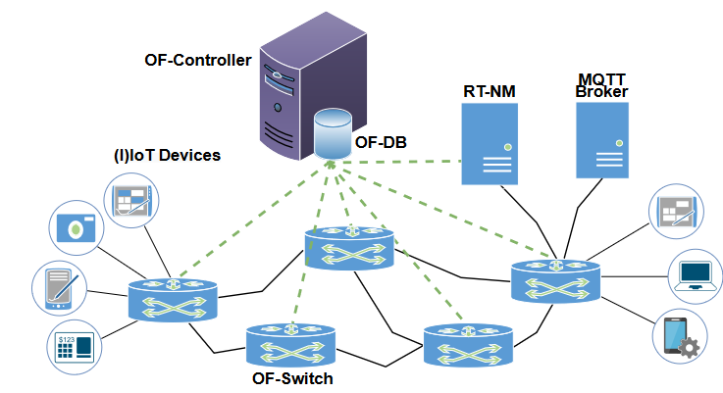
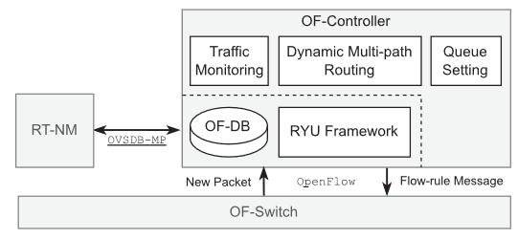
RT-MQTT Архитектура
F_{i}^{TS} ={Pi, Ti, Di, Bi, Ci} где:
i: id потока;
Pi: приоритет потока;
Ti: мин. Время. Между соообщениями.
Di: deadline
Bi: максимум пропускной способности;
Ci: максимальный размер сообщения;
SRT ={Pai, {Sa_{i,k}}, FTS_{i}} где:
i: id потока;
Pa_{i}: адрес публикующей ноды;
{Sa_{i,k}} :адреса подписчиков;

Slide 6
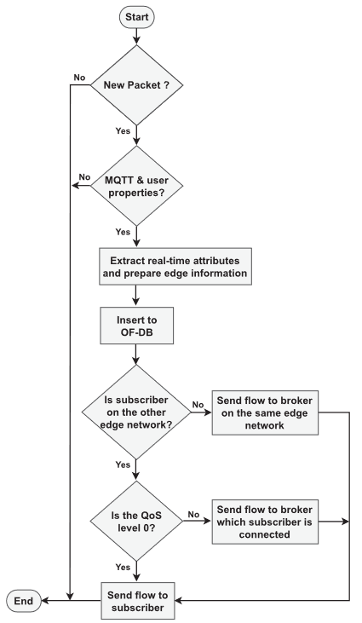
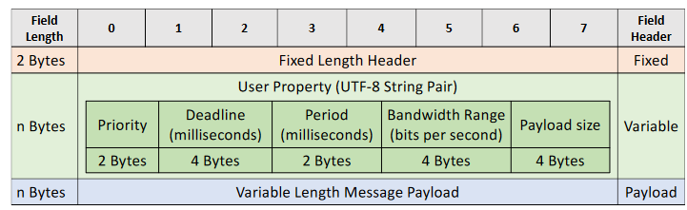
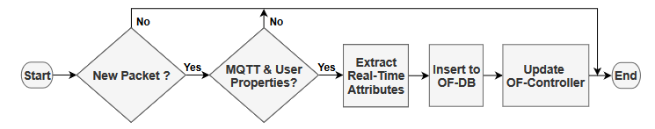
RT-MQTT Сообщения

Slide 7
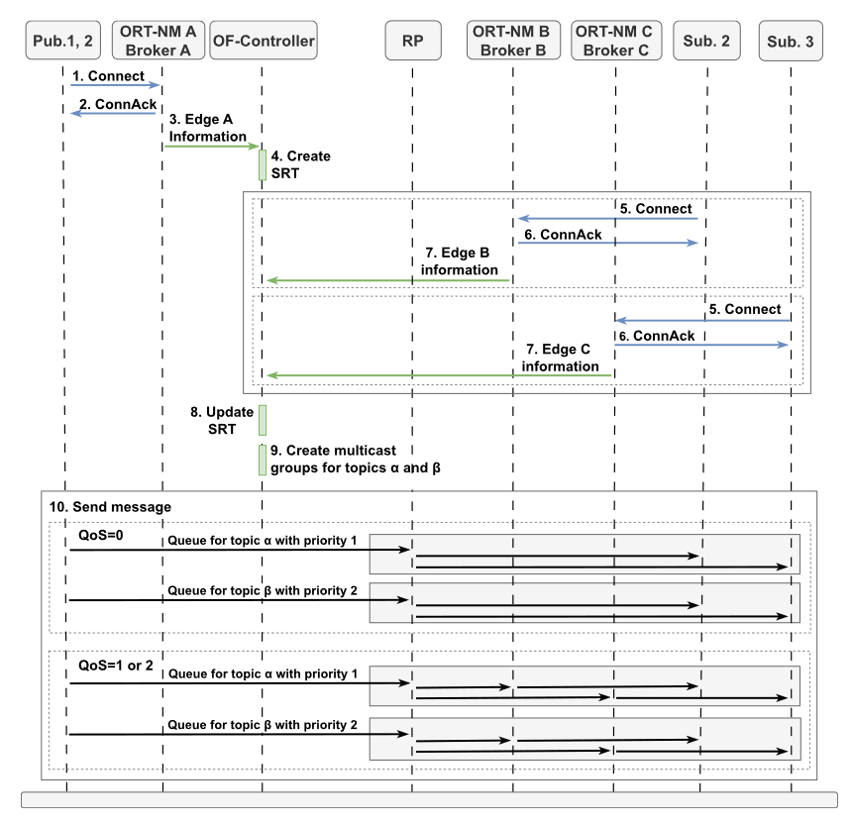
RT-MQTT Алгоритм отправки

Slide 8
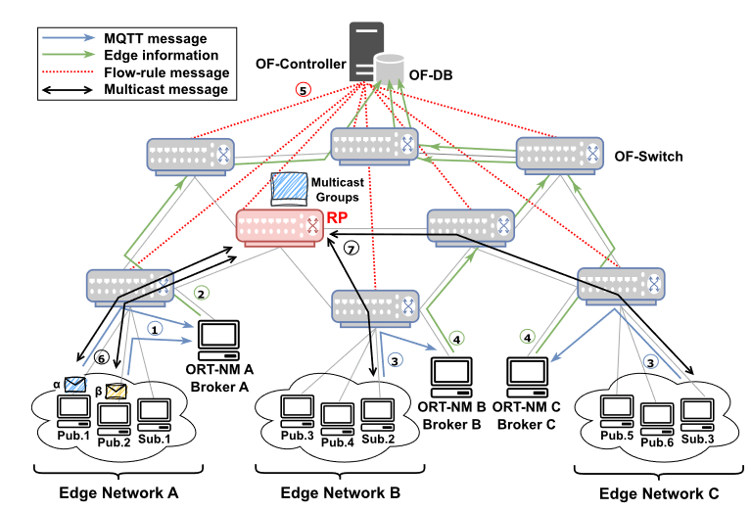
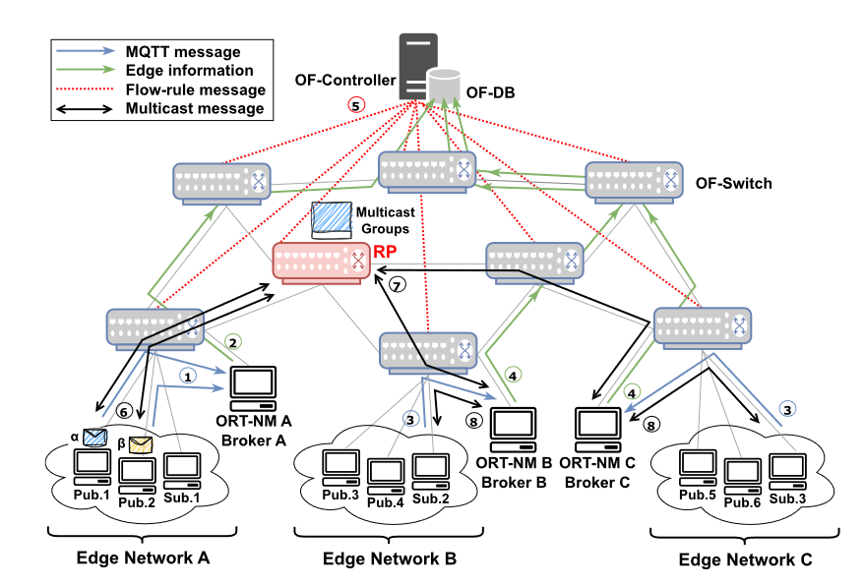
RT-MQTT QoS
QoS 0
QoS 1,2

Slide 9
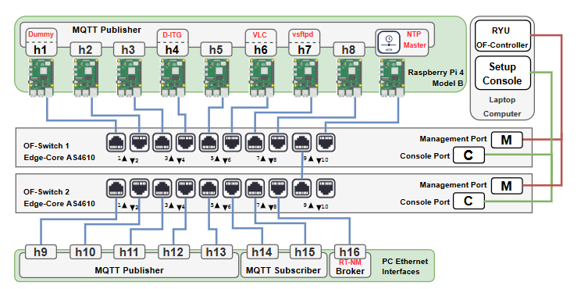
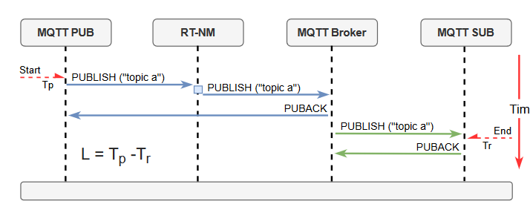
RT-MQTT Тестирование

Slide 10
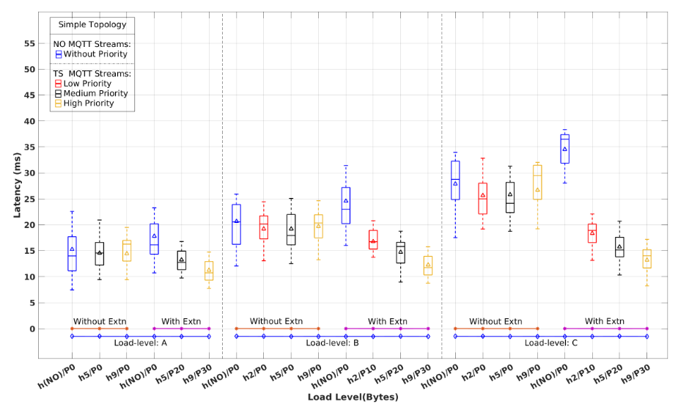
RT-MQTT Результаты

Slide 11

Спасибо за внимание!
Студент группы K4110c Доронин Дмитрий

